Slide 1
必修2 遗传与进化
微课时19 伴性遗传与人类遗传病

Slide 2

新课标要求
概述性染色体上的基因传递和性别相关联
举例说明人类遗传病是可以检测和预防的

Slide 3
一维过关——过考点
一、 伴性遗传及特点
性染色体
1. 伴性遗传：决定相关性状的基因位于 上，在遗传上总是
和 相关联。
性别

Slide 4
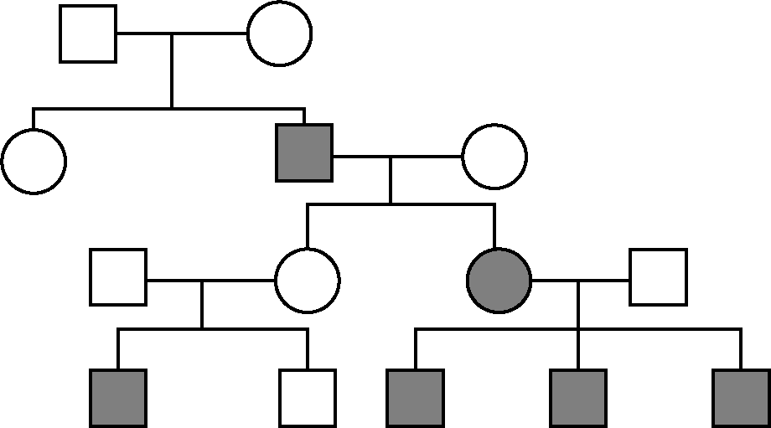
2. 伴X染色体隐性遗传的特点
多于
（1） 男性 女性。
（2） 隔代 遗传。
（3） 女性患者的 都患病。
交叉
父亲、儿子

Slide 5
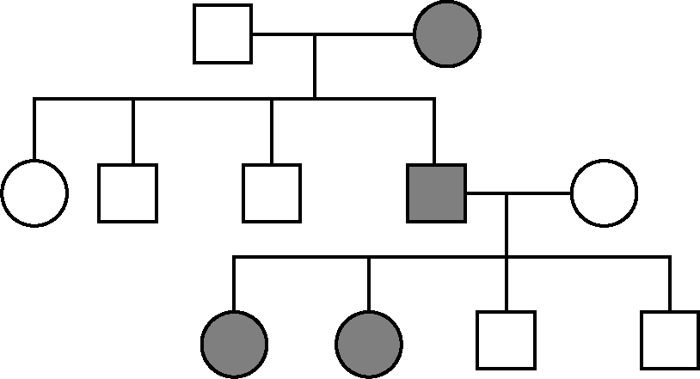
3. 伴X染色体显性遗传的特点
多于
（1） 女性 男性。
（2） 遗传。
（3） 男性患者的 都患病。
世代连续
母亲、女儿

Slide 6
4. 系谱图的判断
（1） 判断显隐性：双亲都正常，子代患病，为 遗传；双亲都患
病，子代正常，为 遗传。
（2） 判断常染色体与X染色体：看其是否符合X染色体隐性遗传和显性
遗传特点，如不符合则可分别排除。
隐性
显性

Slide 7

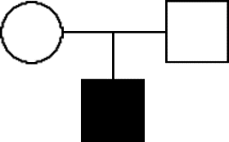
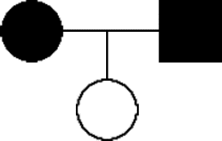
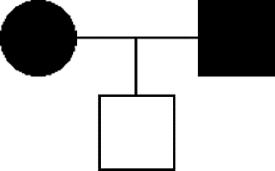
常染色体隐性
常/X染
（3） 常见典例（如下图：图1为 遗传；图2为 ⁠
遗传；图3为 遗传；图4为 ⁠遗
传）。
色体隐性
常染色体显性
常/X染色体显性
图1 图2 图3 图4

Slide 8
5. 以红绿色盲为例
（1） 红绿色盲是由位于 染色体上的 性基因控制的，
用 表示，正常基因用X^{B}表示；短小的 染色体上没有这种基因，所
以红绿色盲基因是随着 染色体向后代传递的。
（2） 基因型与表型
X
隐
X^{b}
Y
X
男性红绿色 盲 | 男性正常 | 女性正常 | 女性携带者 | 女性红绿色盲
⁠ | ⁠ | ⁠ | ⁠ | ⁠
X^{b}Y
X^{B}Y
X^{B}X^{B}
X^{B}X^{b}
X^{b}X^{b}

Slide 9
多于
交叉
（3） 红绿色盲的特点是：男性患者 女性患者；表现为 ⁠
遗传和 遗传，色盲一般由男性通过他的 传给 ；女性
患者的父亲和儿子 是患者。
隔代
女儿
外孙
一定

Slide 10
二、 人类遗传病
1. 概念：通常是指由遗传物质改变而引起的人类疾病。
2. 种类
单基因
（1） 遗传病：受一对等位基因控制的遗传病。显性致病基因
所引起的，如多指、并指、软骨发育不全；隐性致病基因所引起的，如镰状细
胞贫血、白化病、苯丙酮尿症等。
（2） 遗传病：受两对或两对以上的等位基因控制的人类遗传
病，如原发性高血压、冠心病、哮喘和青少年糖尿病等，多基因遗传病在群体
中的发病率比较高。
（3） 遗传病：由染色体异常引起的遗传病，如猫叫综合
征、21三体综合征（唐氏综合征）、性腺发育不良等。
多基因
染色体异常

Slide 11
3. 遗传病的检测和预防
通过 等手段，对遗传病进行检测和预防。
遗传咨询和产前诊断

Slide 12
二维过关——过易错
易错提醒1 几种单基因遗传病的特点：
（1） 伴X染色体隐性遗传的特点：男性患者多于女性患者；隔代遗传
（交叉遗传）；母病子必病，女病父必病。
（2） 伴X染色体显性遗传的特点：女性患者多于男性患者；家系中表现
为连续发病；父病女必病，子病母必病。
（3） 常染色体隐性遗传的特点：隔代发病，患者男性、女性相等，如白
化病。
（4） 常染色体显性遗传的特点：代代发病，患者男性、女性相等，如多
指症。

Slide 13
易错提醒2
（1） 调查人群中的遗传病——选择发病率较高的单基因遗传病，如红绿
色盲、白化病、高度近视（600度以上）。
① 若要调查发病率：在广大人群（保证调查的群体足够大）中随机抽
样；利用公式计算发病率＝某种遗传病的患者数/某种遗传病的被调查人数
×100％。
② 若要调查遗传方式，则需调查患者家系，记录正常情况与患病、性别
情况，先确定是否为单基因遗传病，若是单基因遗传病，再分析致病基因的显
隐性及所在的染色体类型。

Slide 14
（2） 并不是所有的遗传病都是基因病，还有染色体病，如染色体遗传病
就没有致病基因。单基因遗传病指的是一对等位基因控制的遗传病，而非一个
基因控制的遗传病。
（3） 人类遗传病与先天性疾病的区别
① 遗传病是由遗传物质改变引起的疾病，可以生来就有，也可以后
天发生。
② 先天性疾病指生来就有的疾病，不一定是遗传病。
③ 人类遗传病是由于遗传物质的改变而引起的人类疾病。

Slide 15
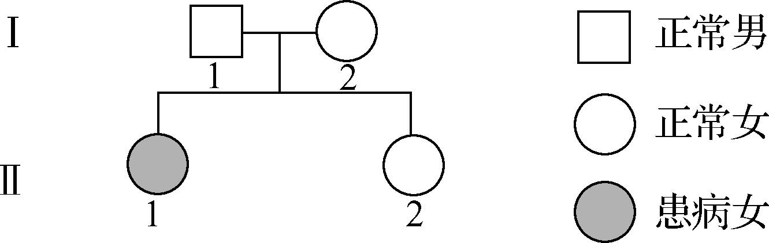
三维过关——过典题
例题 （2023届·江苏学测合格考）人的白化病是由一对等位基因（A，
a）控制的遗传病。下图为白化病的遗传系谱图，请回答下列问题：
常
（1） 白化病的遗传方式为 染色体隐性遗传。
解析：（1） 根据白化病的遗传系谱图中
一对无病的夫妻生育一个患病的女儿，可以判
定白化病是常染色体隐性遗传病。

Slide 16
Aa
1/3
（2） Ⅰ₁的基因型是 ，Ⅱ₂是纯合子的概率为 （用分数表
示）。
解析：（2） 这对夫妻的基因型均为Aa，
则Ⅱ₂的基因型及其比例是AA∶Aa＝1∶2，是纯合
子的概率为1/3。

Slide 17
（3） 人的红绿色盲是伴X染色体隐性遗传病。若Ⅰ₁和Ⅰ₂色觉正常，Ⅰ₂为色
盲基因的携带者，则Ⅱ₂与一位只患白化病的男性婚配，生下患病孩子的概率
为 （用分数表示）。
5/12
解析：（3） 假设红绿色盲基因为B/b，根
据题意可知Ⅱ₂的基因型为1/3AA或2/3Aa，
1/2X^{B}X^{B}或1/2X^{B}X^{b}；只患白化病的男性的基因
型是aaX^{B}Y，则他们生育正常孩子的概率＝
（2/3）×（7/8）＝7/12，则生下患病孩子的概
率为1－7/12＝5/12。

Slide 18
四维过关——合格测
一、 选择题
1. （2025届·盐城学测合格考模拟）男性携带者的色盲基因不可能来源于
（ A ）
A
A. 父亲 | B. 母亲 | C. 外祖父 | D. 外祖母
C
2. 21三体综合征属于（ C ）
A. 多基因遗传病 | B. 单基因显性遗传病
C. 染色体异常遗传病 | D. 单基因隐性遗传病

Slide 19
3. （2025届·南京学测合格考模拟）关于人类红绿色盲遗传病的叙述中，正确
的是（ A ）
A
A. 男性发病率高于女性 | B. 红绿色盲基因是显性基因
C. 红绿色盲遗传与性别无关 | D. 红绿色盲男性有两种基因型
4. （2025届·扬州学测合格考模拟）人类钟摆型眼球震颤是伴X染色体显性遗
传病，下列基因传递途径不可能发生的是（ D ）
D
A. 外祖父→母亲→女儿
B. 外祖母→母亲→儿子
C. 祖母→父亲→女儿
D. 祖母→父亲→儿子

Slide 20
5. （2024届·南京学测合格考模拟）下列有关人类性染色体的叙述，正确的是
（ D ）
D
A. 性染色体上的基因都可以控制性别
B. 精子中都含有一条Y染色体
C. 性染色体只存在于生殖细胞中
D. 女儿的性染色体有一条来自父亲
6. （2024届·盐城学测合格考模拟）男性把X染色体上的红绿色盲基因传给女
儿的概率是（ D ）
D
A. 0 | B. 25％ | C. 50％ | D. 100％

Slide 21
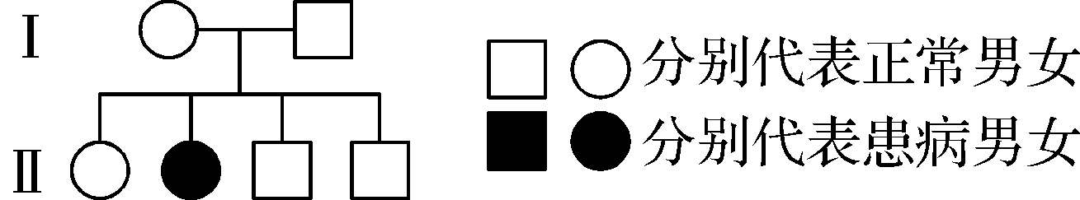
D
7. 下图为某遗传病的家系图。据图判断，该病的遗传方式是（ D ）
A. X染色体显性遗传
B. X染色体隐性遗传
C. 常染色体显性遗传
D. 常染色体隐性遗传
解析：由图可知，父母双亲没有患病，但生了一个患病的女孩，故该遗传病为
隐性遗传病。而父亲正常，故该遗传病不可能是伴X染色体遗传，只能是常染
色体隐性遗传病，D正确。

Slide 22
8. （2023届·江苏学测合格考）21三体综合征患者体细胞内的21号染色体比正
常人多了一条，该病属于（ D ）
D
A. 单基因遗传病 | B. 传染病
C. 多基因遗传病 | D. 染色体异常遗传病
解析：21三体综合征是由染色体数目变异引起的染色体异常遗传病。
9. （2023届·江苏学测合格考）通过监测和预防，在一定程度上可以预防遗传
病的产生和发展。下列不属于遗传病监测和预防措施的是（ D ）
D
A. 遗传咨询 | B. 染色体筛查
C. 基因检测 | D. 大量服用抗生素

Slide 23
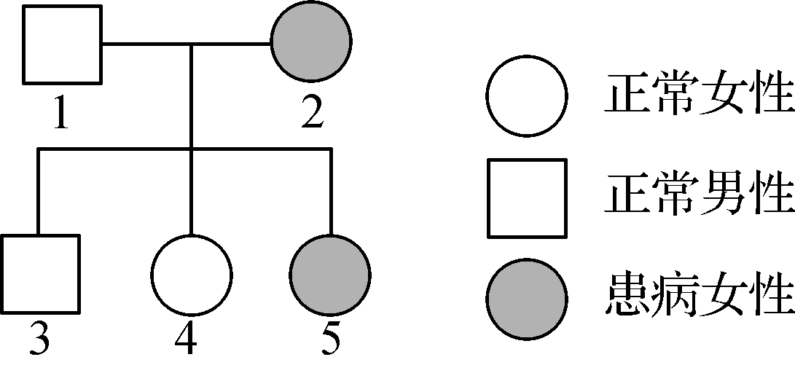
10. （2025届·徐州学测合格考模拟）腓骨肌萎缩症（CMT）是一种单基因遗
传病。如图为CMT遗传病家庭遗传系谱图。1号携带CMT致病基因，则致病基
因位于（ A ）
A
A. 常染色体
B. X染色体
C. Y染色体
D. 常染色体或X染色体

Slide 24
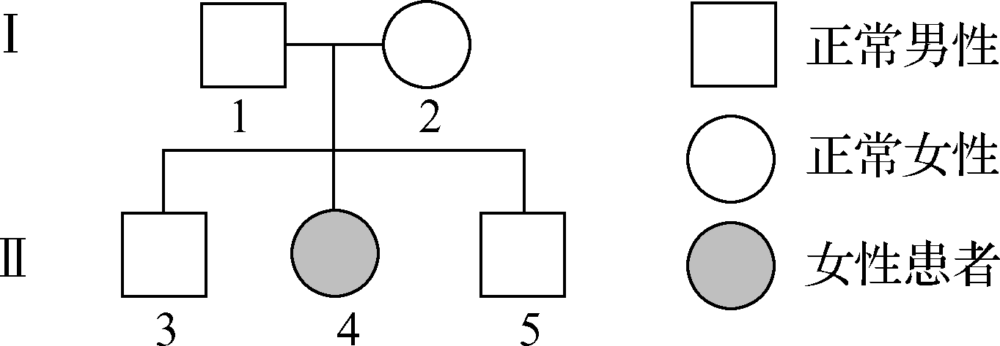
11. （2024届·东海学测合格考模拟）如图为人类某种单基因遗传病的系谱
图。其中Ⅰ₁携带该致病基因。该遗传病的遗传方式是（ A ）
A
A. 常染色体隐性遗传
B. 常染色体显性遗传
C. 伴X染色体隐性遗传
D. 伴X染色体显性遗传

Slide 25
12. （2025届·连云港学测合格考模拟）下列有关人类遗传病的叙述，正确的
是（ C ）
C
A. 多基因遗传病一般不具有家族性倾向
B. 遗传病患者一定带有致病基因
C. 调查某遗传病人群发病率，要随机进行
D. 单基因遗传病是受单个基因控制的遗传病
13. （2025届·连云港学测合格考模拟）在“全面二孩”政策实施后，“优
生”已成为众多家庭关注的话题。下列做法不利于“优生”的是（ B ）
B
A. 禁止近亲结婚 | B. 取消婚前检查
C. 鼓励遗传咨询 | D. 建议产前诊断

Slide 26
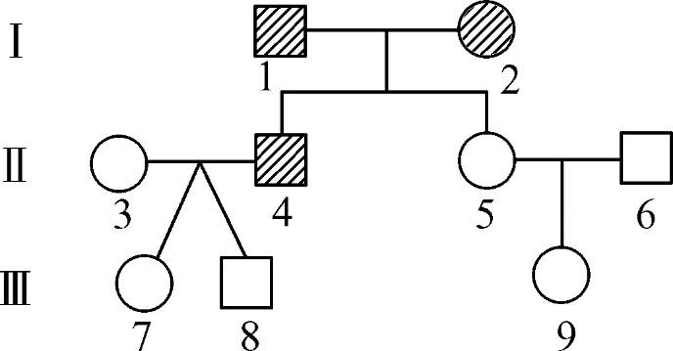
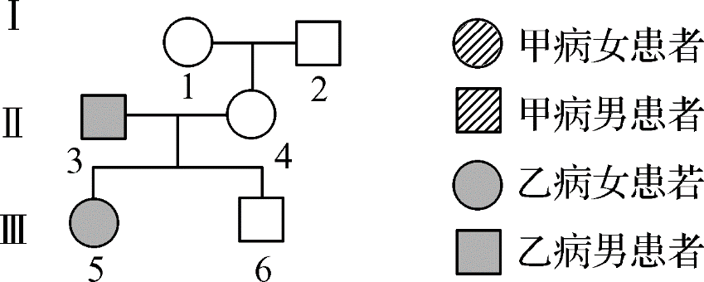
二、 非选择题
14. （2025届·连云港学测合格考模拟）下图是甲、乙两个家族系谱图，甲家
族只患甲病（用A、a表示），乙家族只患乙病（用B、b表示），请据图回答
下列问题：
甲 乙
常染色体显性遗传
（1） 甲病的遗传方式是 ⁠。

Slide 27
（2） 图甲中Ⅲ₇与Ⅲ₈为异卵双生（由不同的受精卵发育而来），就A、a这一
对等位基因来看，Ⅲ₇的基因型为 ⁠。
aa
（3） 若乙家族患的是红绿色盲，就B、b这一对等位基因来看，图乙中Ⅰ₁的基
因型是 ，Ⅰ₁和Ⅱ₄基因型相同的概率是 ⁠。
X^{B}X^{b}
100％
（4） 若乙家族患的是红绿色盲，如果图甲中的Ⅲ₈与图乙中的Ⅲ₅婚配，他们
生下两病兼患男孩的概率是 ⁠。
0
甲 乙

